Slide 1
NULL
NULL

Slide 2
driver
位於library資料夾下。
Driver是CI的一種特殊程式庫，他包含了一個父類及多個子類。
子類會用到一些父類的功能，但他們並沒有繼承的關係。
Driver存在的目的，是讓使用者可以寫的更漂亮。

Slide 3
如何建立driver?
在library下(以下為必要前置作業)
建立你的driver資料夾，他將成為呼叫的driver_name。
在資料夾下，建立driver_name.php以及drivers資料夾。(不可改)
在drivers資料夾下，建立driver_name_function_name.php

Slide 4
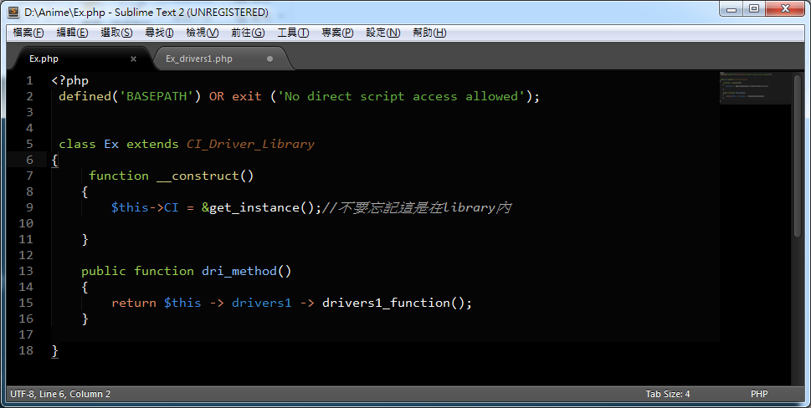
driver
從這裡開始，為方便整理，driver_name就定作Ex好了。
Ex.php的程式碼，

Slide 5
driver
Driver用的php使用的是CI_Driver_Library。
在drivers資料夾裡的是用CI_Driver。
下面是，drivers資料夾內的檔案。

Slide 6
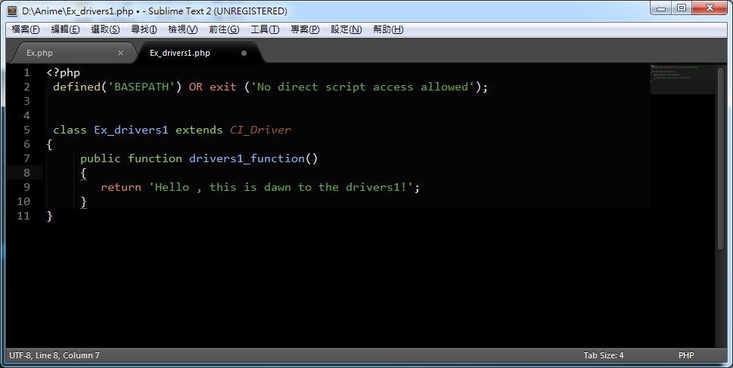
drivers下的檔案
檔名為 : Ex_drivers1.php

